Slide 1

Session 5 (atelier) :
« Formuler les objectifs d’apprentissage d’un enseignement »
JLU 16 Mai 2018
eleonore.douarche@u-psud.fr
romuald.drot@u-psud.fr
diana.foglizzo@u-psud.fr
morgane.locker@u-psud.fr

Slide 2
ACTIVITÉ DE GROUPE N°1
FICHES ROF : DESCRIPTIF D’UE
NIVEAU CHOISI : L1
3 FICHES DE DISCIPLINES DIFFÉRENTES
QUELS SONT LES ÉLÉMENTS REMARQUABLES DE STRUCTURATION ET DE VOCABULAIRE REPÉRABLES DANS CES FICHES ?

Slide 3
ACTIVITÉ DE GROUPE N°1
FICHES ROF : DESCRIPTIF D’UE
NIVEAU CHOISI : L1
SUR UNE FICHE AU CHOIX
SITUATION 1 (POINT DE VUE DE L’ENSEIGNANT):
VOUS DEVEZ PRENDRE LA RESPONSABILITÉ DE CETTE UE.
CETTE FICHE VOUS PARAÎT-ELLE CLAIRE? VOUS PERMET-ELLE DE VOUS PROJETER DANS L’ORGANISATION DU CONTENU EN ENSEIGNEMENTS ? DES POINTS VOUS PARAISSENT-ILS MANQUER ?

Slide 4
ACTIVITÉ DE GROUPE N°1
FICHES ROF : DESCRIPTIF D’UE
NIVEAU CHOISI : L1
SUR UNE FICHE AU CHOIX
SITUATION 2 (POINT DE VUE DE L’ÉTUDIANT):
VOUS ENVISAGEZ DE CHOISIR CETTE UE.
CETTE FICHE VOUS PARAÎT-ELLE INFORMATIVE QUAND AUX SAVOIRS/SAVOIRS-FAIRE QUE VOUS ALLEZ ACQUÉRIR EN FIN D’UE ? VOUS PERMET-ELLE DE VOUS PROJETER SUR LES ATTENTES DE L’EXAMEN ?

Slide 5
QU’EST Q’UN OBJECTIF D’APPRENTISSAGE ?
SYNONYMES : ACQUIS D’APPRENTISSAGE VISÉ (AAV)
INTENDED LEARNING OUTCOME
AFFIRMATION QUI DÉCRIT CE QU’UN APPRENANT SERA EN MESURE DE « FAIRE » À L’ISSUE DE TOUT OU PARTIE D’UN PARCOURS D’APPRENTISSAGE
EXEMPLE : À l’issue de la première année de cursus…, l’étudiant sera capable de produire en moins de 30 minutes un résumé écrit, en français, des principales idées développées dans un article technique (inédit pour lui), rédigé en anglais et se rapportant à une matière du programme.

Slide 6
QU’EST Q’UN OBJECTIF D’APPRENTISSAGE ?
DESCRIPTIF CENTRÉ SUR L’ENSEIGNANT | DESCRIPTIF CENTRÉ SUR L’ÉTUDIANT
Pendant ce cours, l’étudiant aura l’occasion de voir tel ou tel point de programme… d’aborder les notions relatives à… Le cours lui permettra de comprendre, appréhender que… | À l’issue de ce cours, l’étudiant sera capable de décrire… d’utiliser les notions relatives à… pour… de les appliquer dans tel ou tel contexte… de résoudre tel ou tel problème…

Slide 7
LES OBJECTIFS D’APPRENTISSAGE SE RATTACHENT À 4 DOMAINES
DOMAINES | SAVOIRS-FAIRE ASSOCIÉS
COGNITIF | RESTITUTION, COMPRÉHENSION, COMPARAISON, ANALYSE, SYNTHÈSE, ARGUMENTATION, CRÉATION…
PSYCHOMOTEUR | EXÉCUTION DE GESTES « PRO », DEXTÉRITÉ, VITESSE, COORDINATION, PRÉCISION…
SOCIO-AFFECTIF | VALEURS, ATTITUDES, COMPORTEMENT…
MÉTACOGNITIF | RÉFLEXION SUR SON PROPRE APPRENTISSAGE
Probablement celui que nous évaluons le plus dans nos formations académiques

Slide 8
TYPES DE SAVOIR DANS LE DOMAINE COGNITIF
CONNAISSANCES DÉCLARATIVES : faits, règles, principes…
CONNAISSANCES PROCÉDURALES : savoir-faire dans l’action
CONNAISSANCES CONDITIONNELLES : conditions de l’action
Être capable de décrire comment intégrer une fonction
Être capable d’intégrer une fonction
Être capable de choisir entre différentes techniques d’intégration numériques

Slide 9
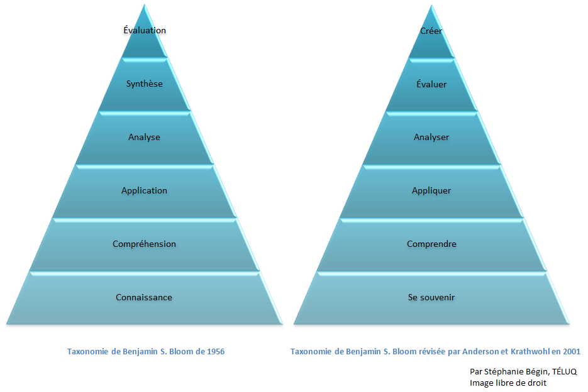
NIVEAUX DE SAVOIR DANS LE DOMAINE COGNITIF – taxonomie de Bloom
six niveaux de comportement intellectuel qui sont importants pour l’apprentissage. Ordonnés du simple vers le complexe et du concret vers l’abstrait

Slide 10
NIVEAUX DE SAVOIR DANS LE DOMAINE COGNITIF – verbes d’action associés
Reconnaître | Comprendre | Appliquer | Analyser | Évaluer | Créer
Capacité à mémoriser et restituer des informations dans des termes voisins de ceux appris. | Capacité à traduire et interpréter de l’information en fonction de ce qui a été appris. | Capacité à sélectionner et transférer des données pour réaliser une tâche ou résoudre un problème. | Capacité à distinguer, classer, mettre en relation les faits et la structure d’un énoncé ou d’une question. | Capacité à estimer, évaluer ou critiquer en fonction de normes et de critères que l’on se construit. | Capacité à concevoir, conjuguer et intégrer des idées en une proposition, un plan, un produit nouveau.
Décrire Définir Distinguer Écrire Énumérer Formuler Identifier Lister Mémoriser Nommer Rappeler Répéter Reproduire Souligner… | Classer Démontrer Préciser Discuter Illustrer Interpréter Observer Reformuler Traduire… | Adapter Appliquer Choisir Construire Développer Employer Exécuter Faire Manipuler Organiser Réaliser Résoudre Utiliser… | Analyser Argumenter Arranger Catégoriser Comparer Déterminer Diagnostiquer Différencier Explorer Intégrer Organiser Rechercher Tirer une conclusion… | Choisir Comparer Contrôler Critiquer Estimer Évaluer Faire des hypothèses Juger (à l’aide de critères) Justifier Normaliser Prédire Sélectionner Tester Valider… | Assembler Composer Concevoir Créer Générer Imaginer Inventer Planifier Produire Réorganiser…

Slide 11
CANEVAS DE FORMULATION DES OBJECTIFS D’APPRENTISSAGE (DANS L’IDÉAL ☺)
Un « contrat » entre l’équipe enseignante et les étudiants :
Si vous faîtes correctement ce que l’on vous demande de faire, voilà ce que vous serez capable de faire à l’issue de l’enseignement (et à l’évaluation!).
SPÉCIFIER LE PUBLIC (sauf si évident)
SPÉCIFIER LE MOMENT DANS L’APPRENTISSAGE
DÉCRIRE LE COMPORTEMENT VISÉ PAR UN VERBE D’ACTION CENTRÉ SUR L’ÉTUDIANT ET SPÉCIFIER/DÉLIMITER LE CONTENU
DÉCRIRE LES ÉVENTUELLES CONDITIONS, SITUATIONS, CONTEXTE
INDIQUER LE NIVEAU DE PERFORMANCE ATTENDU
Éviter les verbes « non observables » : connaître, comprendre, apprendre, savoir, percevoir, maîtriser…
En réfléchissant au niveau de performance, on est souvent amené à modifier/préciser…

Slide 12
EXEMPLE 1 - FORMULATION DES OBJECTIFS D’APPRENTISSAGE
À la fin des 4 premières semaines de cours, les étudiants de 1ère année seront capables de décrire de façon précise les effets externes qui seront produits par l’exécution d’un programme Java de quelques pages qu’ils n’auront pas vu auparavant.
Pour être précise la description devra satisfaire les critères suivants:
Chaque effet produit est décrit en utilisant le vocabulaire approprié.
Aucun effet produit n’est omis.
Toutes les conditions anormales ou d’erreurs sont décrites.
…
Moment,
public
Action et sa délimitation
Situation, contexte
Niveau de performance

Slide 13
EXEMPLE 2 - FORMULATION DES OBJECTIFS D’APPRENTISSAGE
Compétences :
Développer une connaissance pluridisciplinaire:
-sur la dynamique cellulaire,
-sur les processus cellulaires développementaux.
Maîtriser les principales techniques expérimentales et l’analyse de données.
Description :
Cette unité d’enseignement (UE) pluridisciplinaire vise à former les étudiants dans les disciplines intégratives que sont la biologie cellulaire et la biologie du développement. L’accent est mis sur les aspects cellulaires du développement. Le contenu de l’UE se décline selon trois thèmes:
(i) prolifération et lignage cellulaire,
(ii) morphogenèse et migration cellulaires,
(iii) communication et intégration de signaux.
CE QUE NOUS AFFICHONS SOUS ROF :
Très centré sur le cours de l’enseignant et la description du programme…

Slide 14
EXEMPLE 2 - FORMULATION DES OBJECTIFS D’APPRENTISSAGE
LA DÉMARCHE DE « TRADUCTION » EN OBJECTIFS D’APPRENTISSAGE :
Décrypter l’existant
Inférer/formuler 5-6 OAV essentiels
Les décliner en sous-OAV
Objectifs d’apprentissage de l’UE
OAV1
OAV2
OAV3
…
OAV6
OAV3 : Décrire la formation/organisation et le devenir d’un nombre limité de structures embryonnaires ou post-embryonnaires.
Description : … Il s’agit d’être capable de décrire un nombre limité de structures embryonnaires/post-embryonnaires (exemples précisés)… L’étudiant doit aussi être capable de situer ces structures dans l’espace et le temps et de citer leur devenir.
OAV6 : Analyser des expériences in vitro ou in vivo et modéliser une procédure ou un résultat.
Description : … Le but ici est que l’étudiant soit capable, sur la base des connaissances acquises (OAV 1 à 5), d’interpréter un panel d’expériences ayant trait à un nombre limité de systèmes développementaux… Si une modélisation du résultat est demandée, l’étudiant sera guidé pas à pas dans sa réalisation.

Slide 15
HIÉRARCHISER DES OBJECTIFS D’APPRENTISSAGE
OAV3 : Décrire la formation/organisation et le devenir d’un nombre limité de structures embryonnaires ou post-embryonnaires
3.1 Positionner sur un cycle de vie les grandes étapes du développement et leur contribution à la formation du plan d'organisation vertébré.
3.2 Lister les différents feuillets embryonnaires et donner des exemples de leur devenir.
3.3 Légender et orienter une coupe d'embryon au début de l'organogenèse.
…
Objectifs d’apprentissage de l’UE
OAV1
OAV2
OAV3
…
OAV6
3.1
3.2
3.3
…
3.n

Slide 16
ACTIVITÉ DE GROUPE N°2
MISE EN PRATIQUE :
RÉDIGER UN OU DEUX OBJECTIFS D’APPRENTISSAGE MAJEURS D’UNE UE OÙ VOUS INTERVENEZ OU D’UNE SÉQUENCE D’ENSEIGNEMENT QUE VOUS AVEZ FAITES RÉCEMMENT.
RÉDACTION INDIVIDUELLE 10’
ÉCHANGES AU SEIN DU GROUPE 10’
DISCUSSION SUR LES DIFFICULTÉS SOULEVÉES 10’

Slide 17
ACTIVITÉ DE GROUPE N°3
ÉCHANGES :
FORMULER SUR DES POST-IT LES INTÉRÊTS/LIMITES/DIFFICULTÉS QUE PEUT REVÊTIR LE FAIT D’EXPLICITER ET RENDRE VISIBLES SES OBJECTIFS D’APPRENTISSAGE
EFFETS POSITIFS/NÉGATIFS POUR L’ENSEIGNANT
EFFETS POSITIFS/NÉGATIFS POUR L’ÉQUIPE
EFFETS POSITIFS/NÉGATIFS POUR L’ÉTUDIANT

Slide 18
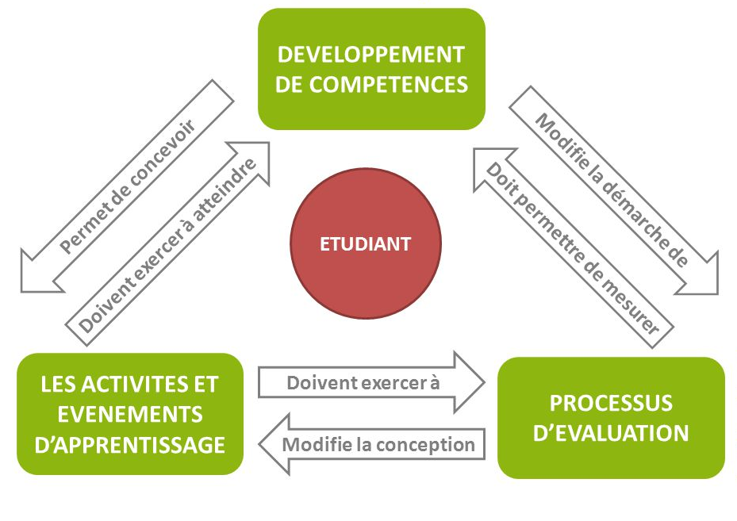
UN INTÉRÊT MAJEUR À LA FORMULATION DES OAV : L’ALIGNEMENT PÉDAGOGIQUE
ACQUISITION DE CONNAISSANCES DEVELOPPEMENT DE COMPETENCES
ACTIVITES PEDAGOGIQUES
PROCESSUS D’EVALUATION

